Slide 1
««Деформационно-механические свойства керамики. Трещиностойкость. Ползучесть»
Министерство науки и высшего образования Российской Федерации
ФГБОУ ВО Российский химико-технологический университет имени Д. И. Менделеева
Факультет технологии неорганических веществ и высокотемпературных материалов
Кафедра химической технологии керамики и огнеупоров
Москва, 2021

Slide 2
Трещиностойкость
Трещиностойкость – это способность материала с трещиной сопротивляется её развитию и дальнейшему разрушению при термических, механических и других воздействиях.
Трещиностойкость материала определяется рядом характеристик сопротивления разрушения: К_{1с}, К.

Slide 3
Коэффициент интенсивности напряжений
Параметр К называется коэффициентом интенсивности напряжения. Он характеризует локальное повышение уровня растягивающих напряжений у вершины трещины. Размерность К в системе СИ — Па·м^{1/2}.
К= σ(𝜋c)^{1/2}
где σ – приложенное извне напряжение, c – длина трещины
Он связан с энергетическим критерием:
G=K²/E
G – параметр, характеризующий работу, которую надо затратить на образование новой поверхности трещины единичной длины или переместить фронт трещины единичной длины на единичное расстояние
Е – модуль Юнга

Slide 4
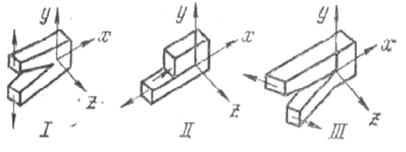
Коэффициент интенсивности напряжений
Различают коэффициенты интенсивности напряжений, соответствующие трещине нормального отрыва К₁, поперечного К₂ и продольного К₃ сдвига. Эти коэффициенты характеризуют различный тип смещения поверхностей трещины друг относительно друга. Схемы возможных перемещений поверхности трещины представлены на рисунке:

Slide 5
Коэффициент интенсивности напряжений
Раскрытие трещины под действием растягивающих напряжений является наиболее важным и определяется коэффициентом К₁
Наибольшее развитие получили испытания для определения коэффициента интенсивности напряжений при плоской деформации К_{1с}
Преимущество К_{1с} - учитывает длину трещины, в отличие от других характеристик предельной прочности
К_{1с} измеряется при объемном напряженном состоянии у вершины трещины

Slide 6
Коэффициент интенсивности напряжений
Несмотря на всю полезность использования критерия К_{1с} на стадии разработки материалов, существует ряд проблем, которые необходимо учитывать. Реально разрушение керамического материала начинается при нагрузках, меньших, чем нагрузки, соответствующие величине K_{1c}
Величину K_{1c} используют в качестве своего рода константы материала. Если известна К_{1с}, то, предположив или измерив длину трещины, можно оценить напряжение разрушения

Slide 7
Классификация методов определения трещиностойкости материала
1 группа: Методы, которые предусматривают установление корреляции между трещиностойкостью и другими, более легко измеряемыми физико-механическими характеристиками
2 группа: прямые методы измерения плотности энергии разрушения, т.е. методы измерения необратимой работы, затрачиваемой на образование единицы свободной поверхности материала в результате продвижения трещины
3 группа: методы, основанные на использовании соответствующих решений задач в рамках линейной механики разрушения о предельном равновесии тела с микротрещиной

Slide 8
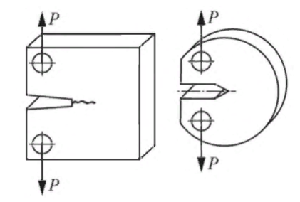
Определение К_{1с}
Величину К_{1c} определяют на специальных образцах с заранее образованной трещиной при внецентровом растяжении.
Образец подвергается внецентренному растяжению с автоматической регистрацией диаграммы нагрузка (Р) – раскрытие берегов надреза образца (V)

Slide 9
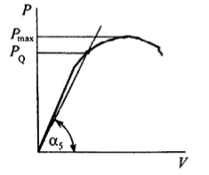
Определение К_{1с}
При обработке диаграммы из начала координат проводят секущую, тангенс угла наклона начального прямолинейного участка диаграммы. Определяют нагрузку P_{Q} , затем по излому разрушенного образца оценивают длину трещины l. По полученным значениям P_{Q} и l рассчитывают K_{Q}:
t,W – толщина и ширина образца соответственно;
$$K_{Q}=\frac{P_{Q}}{t\sqrt{W}}f\left(\frac{l}{W}\right),$$
f(l/W) – функция значений l/W.

Slide 10
Определение К_{1с}
Значение K_{Q} принимается за K_{1C} если выполняются условия:
Где t_{c} – толщина разрушенного образца в зоне максимального сужения
Если условия не выполняются, то необходимо взять образец с большей толщиной и повторить испытания

Slide 11
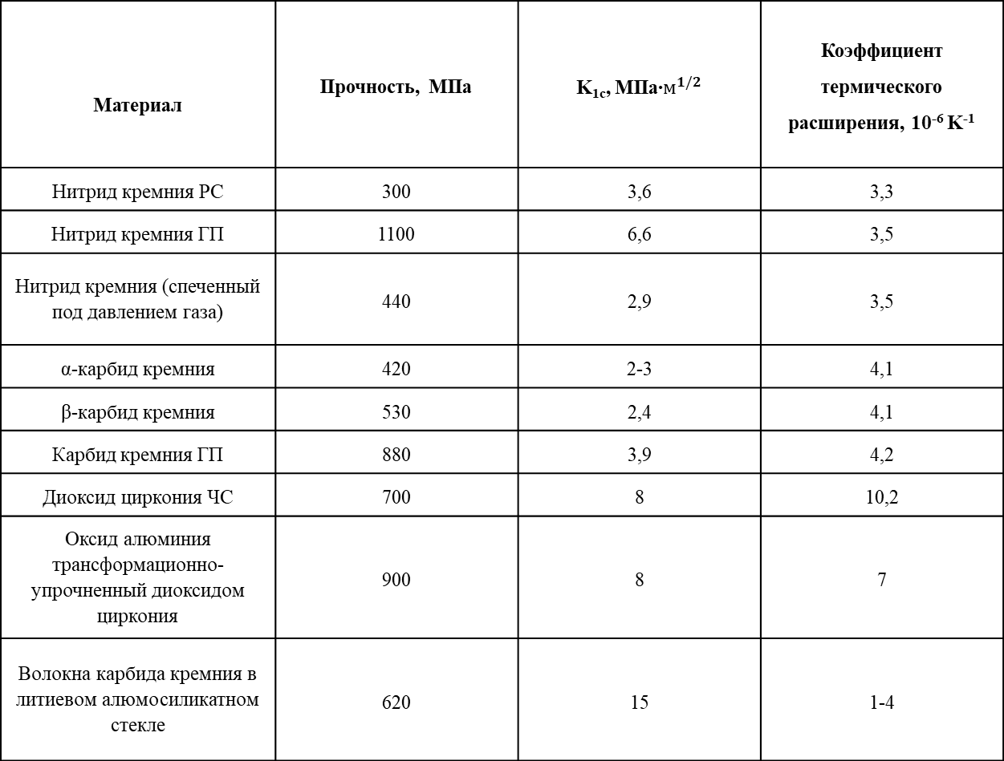
Свойства конструкционной керамики
Материал | Прочность, МПа | K_{1c}, МПа‧$м^{1/2}$ | Коэффициент термического расширения, 10⁻⁶ K⁻¹
Нитрид кремния РС | 300 | 3,6 | 3,3
Нитрид кремния ГП | 1100 | 6,6 | 3,5
Нитрид кремния (спеченный под давлением газа) | 440 | 2,9 | 3,5
α-карбид кремния | 420 | 2-3 | 4,1
β-карбид кремния | 530 | 2,4 | 4,1
Карбид кремния ГП | 880 | 3,9 | 4,2
Диоксид циркония ЧС | 700 | 8 | 10,2
Оксид алюминия трансформационно-упрочненный диоксидом циркония | 900 | 8 | 7
Волокна карбида кремния в литиевом алюмосиликатном стекле | 620 | 15 | 1-4

Slide 12
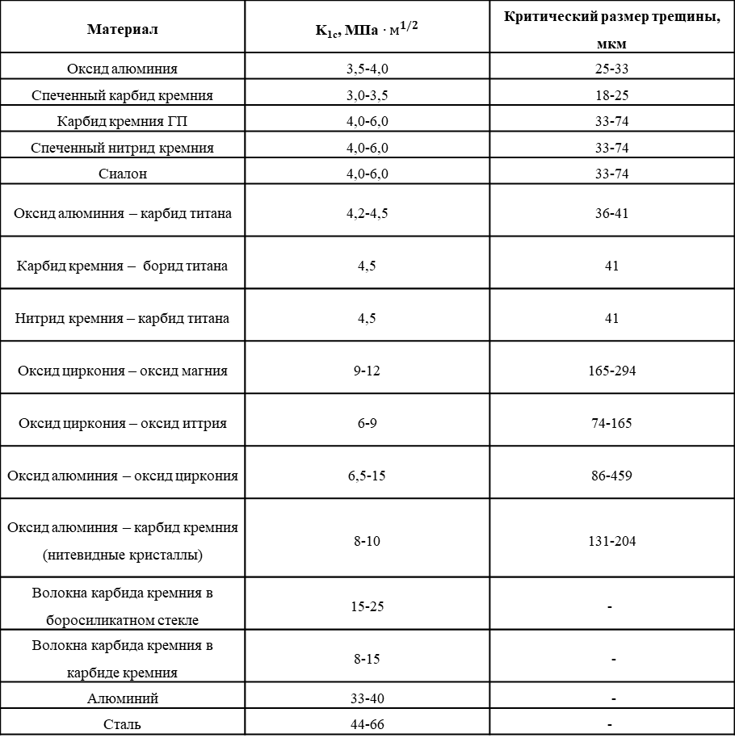
Типичные значения трещиностойкости для различных материалов
Материал | K_{1c}, МПа$∙м^{1/2}$ | Критический размер трещины, мкм
Оксид алюминия | 3,5-4,0 | 25-33
Спеченный карбид кремния | 3,0-3,5 | 18-25
Карбид кремния ГП | 4,0-6,0 | 33-74
Спеченный нитрид кремния | 4,0-6,0 | 33-74
Сиалон | 4,0-6,0 | 33-74
Оксид алюминия – карбид титана | 4,2-4,5 | 36-41
Карбид кремния – борид титана | 4,5 | 41
Нитрид кремния – карбид титана | 4,5 | 41
Оксид циркония – оксид магния | 9-12 | 165-294
Оксид циркония – оксид иттрия | 6-9 | 74-165
Оксид алюминия – оксид циркония | 6,5-15 | 86-459
Оксид алюминия – карбид кремния (нитевидные кристаллы) | 8-10 | 131-204
Волокна карбида кремния в боросиликатном стекле | 15-25 | -
Волокна карбида кремния в карбиде кремния | 8-15 | -
Алюминий | 33-40 | -
Сталь | 44-66 | -

Slide 13

Ползучесть
Ползучесть, или крип - это необратимая без изменения сплошности деформация тела под действием постоянного напряжения и постоянной повышенной температуры.
Ползучесть оцени­вают в единицах скорости деформации $∆\dot{ε}$:
$$∆\dot{ε}=\frac{∆l}{lτ},$$
где $l$ – начальная длина тела; $∆l$ – изменение длинны; $τ$ – время.
Notes:
Скорость деформации дб с точкой на верху над буквой.

Slide 14
Причины возникновения ползучести
Во время нагревания керамики под нагрузкой, после накопления необратимой деформации, происходит разрушение. Причины этого:
скольжение кристаллов;
концентрация напряжений на границах зерен;
изменение формы зерен;
сегрегация примесей;
присутствие других фаз;
поры на границах зерен;
перемещения дислокаций.

Slide 15
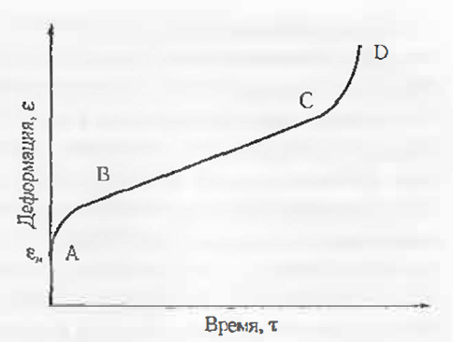
Зависимость деформации от времени

Slide 16
Зависимость деформации от времени
На кривой выделяют:
мгновенную деформацию ε_{М} ( наблюдается сразу после нагружения);
3 характерные стадии:
первичная («неустановившаяся») – отрезок AB (происходит уменьшение ползучести при увеличении деформации, при это образуется внутризеренная субструктура);
вторая («установившаяся») – участок BC (ползучесть постоянна);
третья – отрезок CD (период кратковременной ползучести, на котором ползучесть увеличивается вплоть до разрушения образца).

Slide 17

Виды ползучести
диффузионная дислокационная
$$\dot{ε}={\dot{ε}}_{диф}+{\dot{ε}}_{дисл}=A∙σ∙d^{−m}+B∙σ^{n}$$
$\dot{ε}$~ $σ$ – аморфная ползучесть
ползучесть Кобла (по границам)
${ \dot{ε}}^{+}к+{\dot{ε}}^{−}$_{к}
$\dot{ε}\text{\sim }d^{m} −$ диффузионная
ползучесть Набарро-Херринга (по объему)
${\dot{ε}}^{+}нх+{\dot{ε}}^{−}нх$
$\dot{ε}\text{\sim }σ^{n}−$дислокационная
Notes:
Нет ползучести Кобла и Набарро-Херринга, дислокационной ползучести. Классификация как в лекциях.

Slide 18

Механизмы ползучести
По характеру деформации при ползучести выделяют две группы механизмов:
«решеточные» (не зависят от размера зерен, $m$=0);
«граничные» (зависят от числа границ, $m$≠0).
Процессы характеризуются различными параметрами в уравнении Эвансона и Ленгдона:
$$\dot{ε}=θ∙\left(\frac{DGb}{kT}\right){∙\left(\frac{b}{d}\right)}^{m}∙{\left(\frac{σ}{G}\right)}^{n},$$
где $θ$ – безразмерная константа; $D$ – коэффициент решеточной диффузии; $G$ – модуль сдвига; $b={(\frac{V_{a}}{0,7})}^{\frac{1}{2}}$; $V_{a}$ - атомный объем, k – постоянная Больцмана; $T$ – температура; $d$ – размер зерна; $σ$ – напряжение; $m=\left(\frac{∂lnε}{∂lnG}\right)∙G$; $n$ – экспонента напряжения при пластическом течении.
Notes:
Нет ползучести Кобла и Набарро-Херринга, дислокационной ползучести. Классификация как в лекциях.

Slide 19

Механизмы ползучести
Если одновременно, независимо действуют несколько механизмов ползучести, то суммарная ее величина является результирующей:
$$\dot{ε}=\sum{{\dot{ε}}_{i}}$$
Если один механизм определяет другие и процессы последовательны, то суммарную ползучесть определяют:
$$\dot{ε}=\frac{l}{\left[\sum{(\frac{l}{ε_{i}})}\right]}.$$
При последовательном действии двух механизмов определяющим будет наиболее медленный, при этом суммарная ползучесть ровна:
${\dot{ε}}_{i}={\dot{ε}}_{1}{\dot{ε}}_{2}$(${\dot{ε}}_{1}+{\dot{ε}}_{2}$),
где ${\dot{ε}}_{1}{и \dot{ε}}_{2}$ - ползучести при двух механизмах.

Slide 20
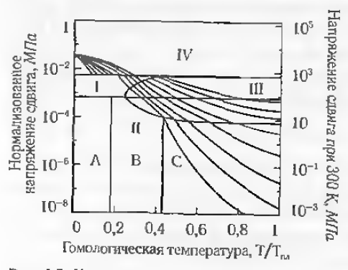
Факторы влияющие на ползучесть
Температура и напряжение. Повышение температуры и напряжения способствуют усилению ползучести, изменяются и механизмы ползучести. Данные по ползучести представляют в виде диаграмм механизма деформации. На рисунке представлена карта деформации периклазовой керамики при напряжении сдвига 20-80 МПа.

Slide 21
Факторы влияющие на ползучесть
Пористость. При увеличении пористости происходит значительное усиление ползучести, это связано у уменьшением реального поперечного сечения образца. Воздействие пористости на ползучесть представляется в виде:
$ε≈{\left(1−П^{\frac{2}{3}}\right)}^{−1}.$

Slide 22

Факторы влияющие на ползучесть
Наличие многих фаз и стекла. Действие стеклофазы зависит от смешиваемости кристаллической фазы.
При плохом смачивании возможно образование самосвязанной структуры керамики, которая обладает высоким сопротивлением ползучести.
При хорошем смачивании, каждый кристалл окружен слоем стекла и поведение керамики при ползучести будет определяться вязким течением стекла, в какой-то мере заторможенном присутствием кристаллической фазы. Ползучесть стеклообразных материалов выражают:
${\dot{ε}}_{CKM}=σ/η_{K}$.

Slide 23
Методы определения ползучести
Ползучесть керамических материалов определяют в основном при сжатии или изгибе, так как эти методы отличаются простотой и не требуют слишком тщательной обработки испытуемых образцов.
Испытания при сжатии проводят на цилиндрических образцах (D = 36 мм и h = 50 мм). Цилиндрические образцы стандартных размеров устанавливают в печи и нагревают до заданной температуры. После этого нагружают образец и регистрируют его деформацию в течение длительного времени. Колебания температуры не должны превышать ± 10 °С. Торцы образца должны быть строго плоскопараллельными и тщательно подшлифованными, т.к. от этого зависит точность определения деформации.

Slide 24
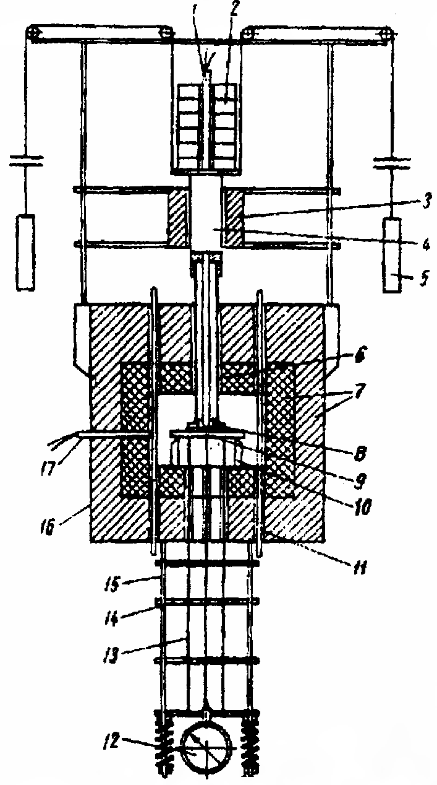
Методы определения ползучести
Определение ползучести при изгибе. Для проведения испытаний в воздушной среде используют установку, включающую печь с нагревателями из карбида кремния и автоматический регулятор температуры, поддерживающий в печи температуру с точностью ± 5 °С.

Slide 25
Ползучесть некоторых видов керамики при испытании на изгиб
Виды керамики | Ползучеть мм/мм‧ч‧10⁵ при 1300°C и нагрузке 12,6 МПа
Корунд | 0,013
Бромеллит | 30
Периклаз | 3,3
Шпинель | 0,1
Бадделеит с добавкой оксида иттрия | 3
Нитрид кремния ГП | 5 (при 1350 – 1500°C)
Карбид кремния ГП | 0,2 (при 1500°C, нагрузка 3 МПа)
Кварцевое стекло | 20000
Теплоизоляционный огнеупор | 100000

Slide 26
Библиографический список
Н.Т. Андрианов, А.В. Беляков, В.Л. Балкевич, А.С. Власов, И.Я. Гузман, Е.С. Лукин, Ю.М. Мосин, Б.С. Скидан. Химическая технология керамики. Учеб. пособие для вузов / Под ред. И.Я. Гузмана. — М.: OOO РИФ «СТРОЙМАТЕРИАЛЫ», 2012. – 496 с.
Л.И. Сычева, Е.Н. Потапова, Д.О. Лемешев, Н.Ю. Михайленко, А.И. Захаров, И.Н. Тихомирова, А.В. Беляков, Е.Е. Строганова. Практикум по технологии тугоплавких неметаллических и силикатных материалов. Учеб. пособие / Под ред. Н.А. Макарова. — М.: РХТУ им. Д.И. Менделеева, 2019. — 270 с.

Slide 27
Библиографический список
3. У. Д. Кингери. Введение в керамику. Издательство второе./Перевод с английского к.т.н. А. И. Рабухина и В. К. Яновского, под редакцией академика АН УССР, чл.-корр. АН СССР П. П. Будникова и д.т.н. проф. Д. Н. Полубояринова, — М.: «ИЗДАТЕЛЬСТВО ЛИТЕРАТУРЫ ПО СТРОИТЕЛЬСТВУ», 1967. – 501 с.

Slide 28
Спасибо за внимание

